Slide 1
Informationsmodeller och API

Slide 2
Bakgrund
I samband med Ladok3 har det blivit allt viktigare med hur ett lärosäte strukturerar och exponerar data.
Många lärosäten bygger upp en integrationsplattform med ett tjänstegränssnitt som applikationer kan konsumera
Ett antal lärosäten skall integrera med lärplattformen Canvas vilket aktualiserar frågan om en standardiserad informationsmodell och tjänstegränssnitt
Flera lärosäten har tittat på formatet OneRoster/LIS från IMS Global och ett lärosäte har implementerat LIS standarden som en del i deras integration arkitektur
ATI gruppen rekommenderar att sätta en sådan standard inom högre utbildning för svenska lärosäten. Om lärosäten gemensamt kan ställa krav på tjänstegränssnitt och informationsmodeller vid upphandling så kommer man att kunna ställa högre krav på leverantörer och samordning vilket innebär minskade kostnader i sektorn.
En överenskommen standard i sektorn kommer på sikt att leda till ökad effektivitet eftersom att lärosäten på sikt kommer att bygga sina integrationslösningar på samma modell. Detta ger stora fördelar vid alla typer av sektorgemensamma projekt där information skall överföras.

Slide 3
Uppdrag
Målet med projektet är att ta fram ett förslag på standard för informationsmodell i och tjänstegränssnitt inom högre utbildning i Sverige.
Projektet bör beakta befintliga nationella och internationella standarder. Projektet tar i beaktan de olika arbeten som gjorts runt området inom ATI.
En viktig del i projektet är att ta del av erfarenheter från den kommande integrationen med lärplattformen Canvas och sedan använda resultatet av det arbetet för att sätta en standard. Arbetet med Canvas blir ett ingångsvärde för att förbereda inför framtida integrationsprojekt.

Slide 4
Syfte med gemensam standard
Underlätta samarbete och integration inom sektorn genom en gemensam terminologi
Möjliggöra gemensam kravställning mot leverantörer
Möjliggöra implementation av sektorgemensamma integrationer

Slide 5
Analyskriterier
Informationsmodell
Interaktionsmodell och transport
Interoperabilitet
  Målgrupp
  Inriktning
  Utbredning
Livscykel
  Nuvarande status för standarden
  Utvecklingsgrad
Teknisk kvalitet
Utökningsbarhet
Täckningsgrad i jämförelse med Ladok 3:s informationsmodell
Notes:
Analyskriterier
Som utgångspunkt för analysen definierades har sju analyskriterier definierats
Informationsmodell
Beskrivning av standardens informationsmodell i form av UML-diagram på entitetsnivå samt tillhörande attributlistor. Informationsmodellen har sedan huvudsakligen använts för att bedöma standardens totala omfattning samt för mappning mot Ladoks informationsmodell.
Interaktionsmodell och transport
Standarderna har analyserats utifrån hur interfacen för de ingående entiterna definierats i form av interaktionsmönster (asynkron/synkron interaktion) samt val av transportteknologier. För synkrona interaktioner har även möjligheterna att hantera olika operationer (create, read, update, delete) undersökts.
Interoperabilitet
Interoperabiliteten har undersökts med tre huvudutgångspunkter
Målgrupp
Till vilken typ av organisationer riktar sig standarden?
Inriktning
För vilken typ av informationsmängder och informationsutbyten är standarden ämnad?
Utbredning
Hur stor spridning har standarden i form av implantationer hos nationella och internationella lärosäten samt som standardinterface för standardsystem på marknaden
Livscykel
Nuvarande status för standarden
Hur mogen är standarden och i vilken utsträckning kan standarden anses vara etablerad?
Utvecklingsgrad
I vilken omfattning utvecklas standarden?
Teknisk kvalitet
Val av teknologier och deras tillämpning samt dokumentationens innehåll och utformning
Utökningsbarhet
I vilken utsträckning och på vilket sätt definierar standarden möjligheter att göra utökningar av de meddelandetyper som ingår i standarden?
Täckningsgrad i jämförelse med Ladok 3:s informationsmodell
Hur väl mappar standarden informationsmodell mot den informationsmodell som är definierad i Ladok 3?

Slide 6
Analyserade standarder
Learning Information Services - LIS
EMIL
Open Education API
OneRoster
Egenutvecklat
Notes:
Learning Information Services - LIS
Standard för utbyte av utbildningsinformation definerad av IMS Global
LIS har implementerats som kanoniskt tjänsteformat för Ladok-intergrationstjänster vid Göteborgs och Umeå univeresitet på ett fungerande sätt
EMIL
Svensk standard för utbyte av utbildingsinfomation mellan utbildningsleverantörer och centrala utbildningskataloger
Som en existerande svensk standard inom utbildningsområdet så är EMIL ett naturligt alternativ för analys
Open Education API
Holländskt initiativ för att standardisera utbytet av utbildingsinformation mellan olika system och för att kunna exponera utbildningsinformation till olika intressenter på ett standardiserat sätt
OneRoster
Standard för utbyte av utbildningsinformation definierad av IMS Global
Utveckling med utgångspunkt i LIS men med delvis annan inriktning
Egenutvecklat
Alternativet att istället för att använda en definierad standard är att definiera en sektorspecifik modell för informationsutbyte mellan system inom sektorn.

Slide 7
LIS - Learning Information Services
LIS täcker, på en entitets nivå, det behov som indentifierats ur ett Ladok perspektiv på ett godtagbart sätt
IMS Global ger en möjlighet att påverka standardens framtida utformning och innehåll genom arbetsgruppen för Edu API
De LIS implementationer som gjorts inom sektor har visat sig lyckosamma både ur ett tids- och ett kostnadsperspektiv
LIS är den av de analyserade standarderna som får anses ha störst spridning och där man kan förvänta sig bäst interoperabilitet med tillgängliga system på marknaden
I sin nuvarande version så är täckningsgraden på attributnivå relativt låg sett ur ett Ladok perspektiv
Begränsningar i utökningsbarheten
https://wiki.sunet.se/display/Inkubator/LIS+-+Learning+Information+Services

Slide 8
EMIL
God teknisk kvalitet och väl dokumenterat
Väl fungerande utökningsbarhet
Låg täckningsgrad på entitetsnivå i förhållande till behovet för integration med Ladok
Tveksam interoperabilitet med standardsystem på marknanden
https://wiki.sunet.se/display/Inkubator/EMIL

Slide 9
Open Education API
Standard under aktiv utveckling. Riktat huvudsakligen till utbildningar på grund- och gymnasienivå
Standarden är i dagsläget endast definierad som ett frågeinteface. Inget stöd för att uppdatera entiteter finns beskrivet i standarden.
Inga möjlighet till utökning av standarden är definierade
Inga tillämpningar utanför Nederländerna identifierade
https://wiki.sunet.se/display/Inkubator/Open+Education+API

Slide 10
OneRoster
Definierar både ett synkront REST-API och en asynkront filbaserat interface
Riktat huvudsakligen till utbildningar på grund- och gymnasienivå
Standarden endast definierad i form av textuell dokumentation. Inga tekniska artefakter för att underlätta en standardiserad teknisk implementation
Delvis föråldrad och bristfällig implementation av asynkront interface
https://wiki.sunet.se/display/Inkubator/OneRoster

Slide 11
Egenutvecklat
Möjliggör full täckning av det informationsbehov som finns inom domänen
Omfattande arbete att ta fram en livskraftig standard
Lång startsträcka innan standarden kan implementeras
Tveksam interoperabilitet med standardsystem på marknanden
https://wiki.sunet.se/display/Inkubator/Egenutvecklat

Slide 12
Deltagande i IMS Globals projekt EDU-API
IMS Global fokuserar på att utveckla en ny standard, Edu-API, som bygger på erfarenheterna från LIS, OneRoster och LTI-standard.
Sunet deltar aktivt i detta arbete
Frågor som Sunet driver i detta forum
  Stöd i standarden för både synkron och asynkron kommunikation
  Stöd i standarden för ett eventdrivet beteende
  Förbättrad hantering av utökningar
  Möjlighet att inkludera refererade objekt
  Format som möjliggör validering av meddelanden
  Utökning av de attribut som inkluderas baserat på krav för högre utbildning ur svenskt perspektiv

Slide 13
Deltagande i IMS EU Tech TaskForce
Arbetsgrupp inom IMS Global för att titta närmare på behov inom EU.
Diskussioner om nya versioner av OneRoster
Som en del av deltagandet har vi bidragit med attribut som krävs för högre utbildning ur ett svenskt perspektiv

Slide 14
Rekommendation
Av de analyserade standarderna får LIS anses vara den som bäst erbjuder den funktionalitet som krävs för utväxling av utbildningsinformation
De LIS implementationer som gjorts i Sverige har visat sig lyckosamma både ur ett tids- och ett kostnadsperspektiv
LIS är även den standard som har störst spridning och flest antal dokumenterade implementationer bland stora systemleverantörer inom sektorn för högre utbildning. (Canvas, Blackboard etc.)
Ett fortsatt deltagande i arbetsgrupper kopplade till IMS Global, Edu-API och IMS EU Tech Taskforce, ger möjlighet att påverka standardernas utformning och utvecklingsriktning på ett sätt som främjar den svenska högskolesektorn
För den valda standarden är det viktigt att definiera en lärosätesgemensam tillämpning för att uppnå största möjliga utväxling

Slide 15
Nästa steg
ITCF tar formellt beslut om standardformat i utbildningsinformationsdomänen. Rekommendationen är LIS
Definiera organisation för införande och förvaltning av tillämpning och implementation av standarden. Förslagsvis genom ATI
Ta fram en lista på integration som bör implementeras sektorgemensamt. Även integrationer som inte är en del av Ladok-LIS-adaptern. Bör hanteras av ATI
ITCF utreder central finansiering och förvaltning (ägarskap) av sektorgemensamma integrationer
Ta fram central finansiering för deltagande i arbetsgrupper inom ramen för IMS Global

Slide 16
Länk till projektwiki
https://wiki.sunet.se/display/Inkubator/Informationsmodeller+och+API

Slide 17
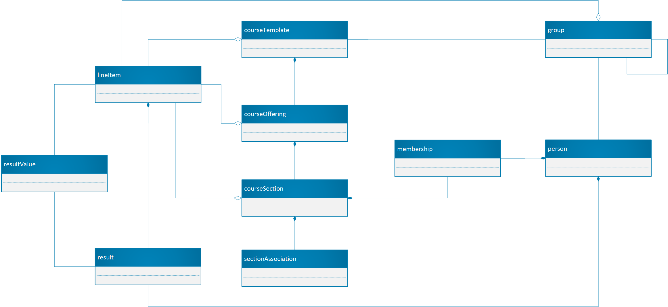
LIS - Learning Information Services

Slide 18
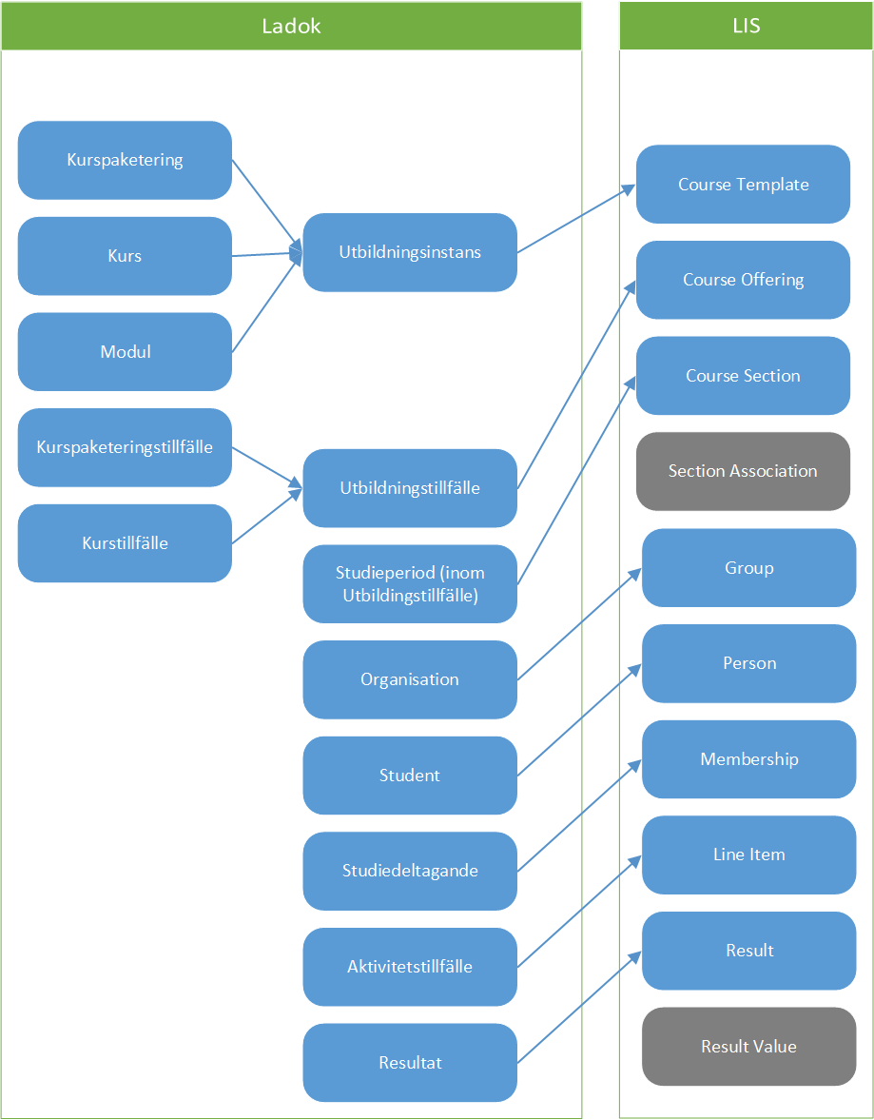
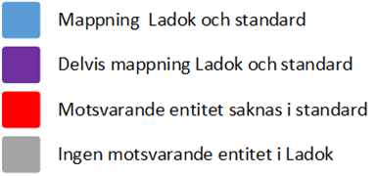
LIS - Learning Information Services

Slide 19
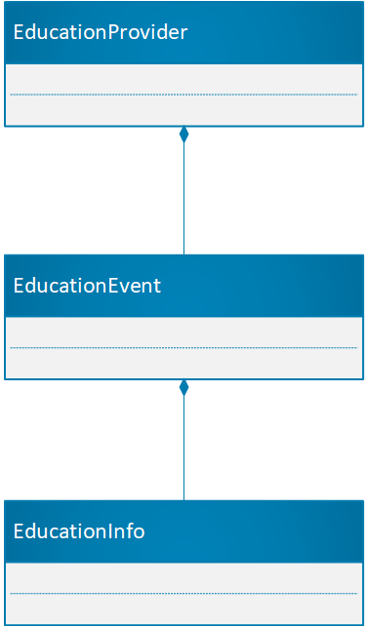
EMIL

Slide 20
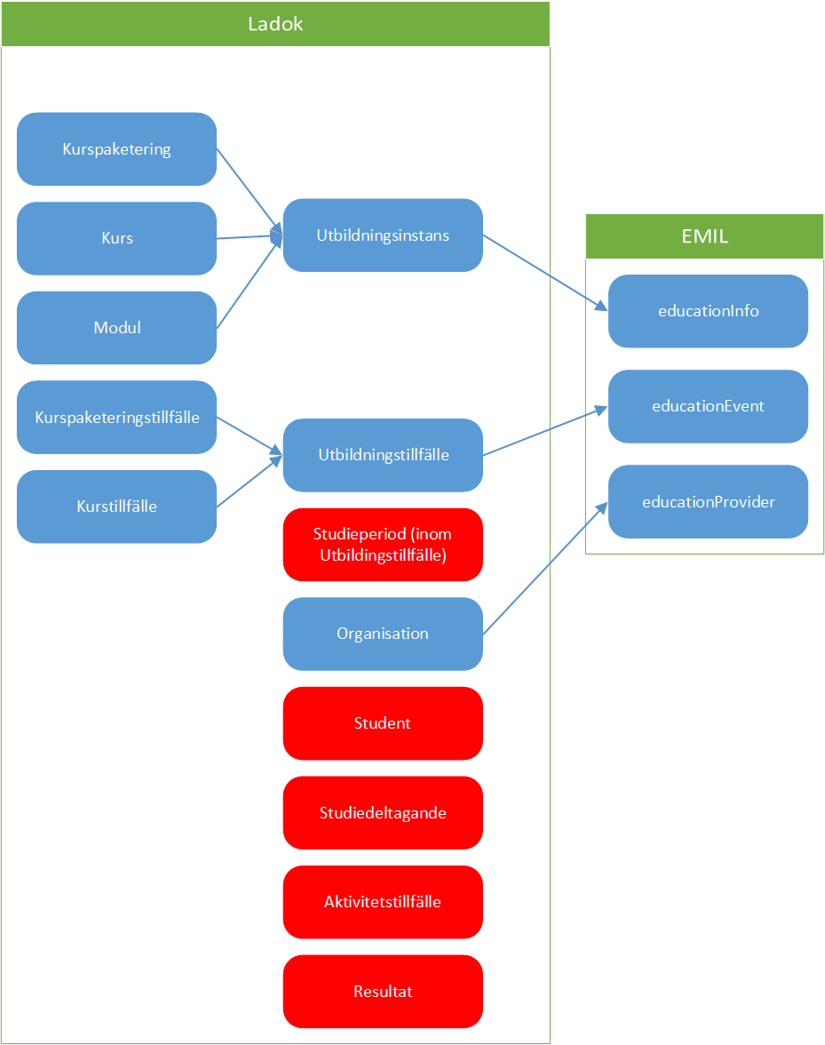

EMIL

Slide 21
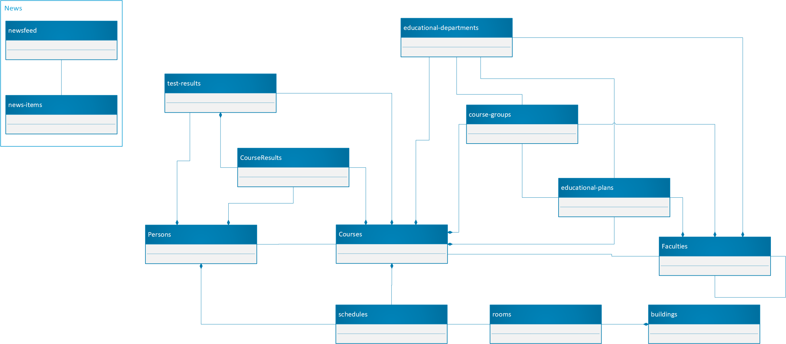
Open Education API

Slide 22
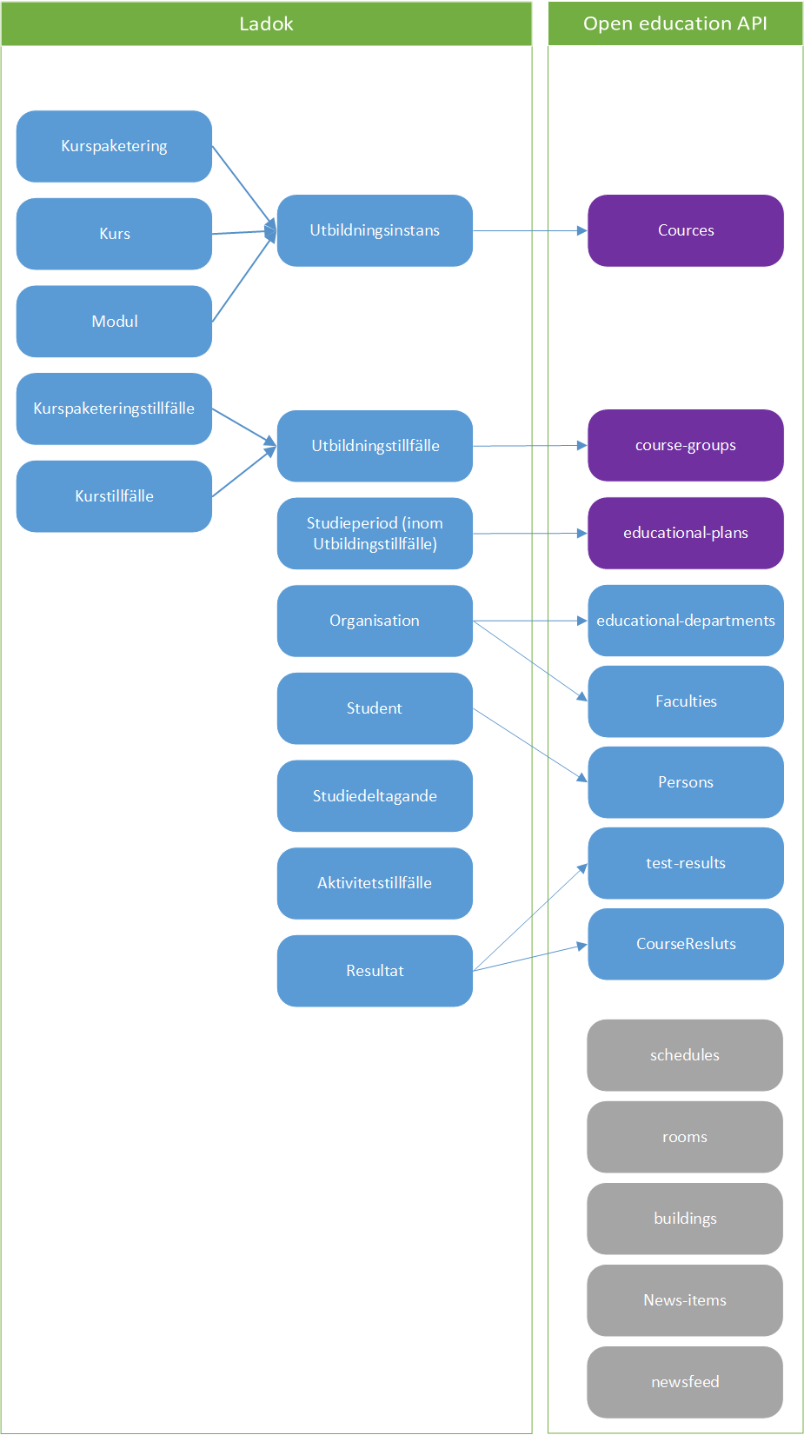
Open Education API

Slide 23
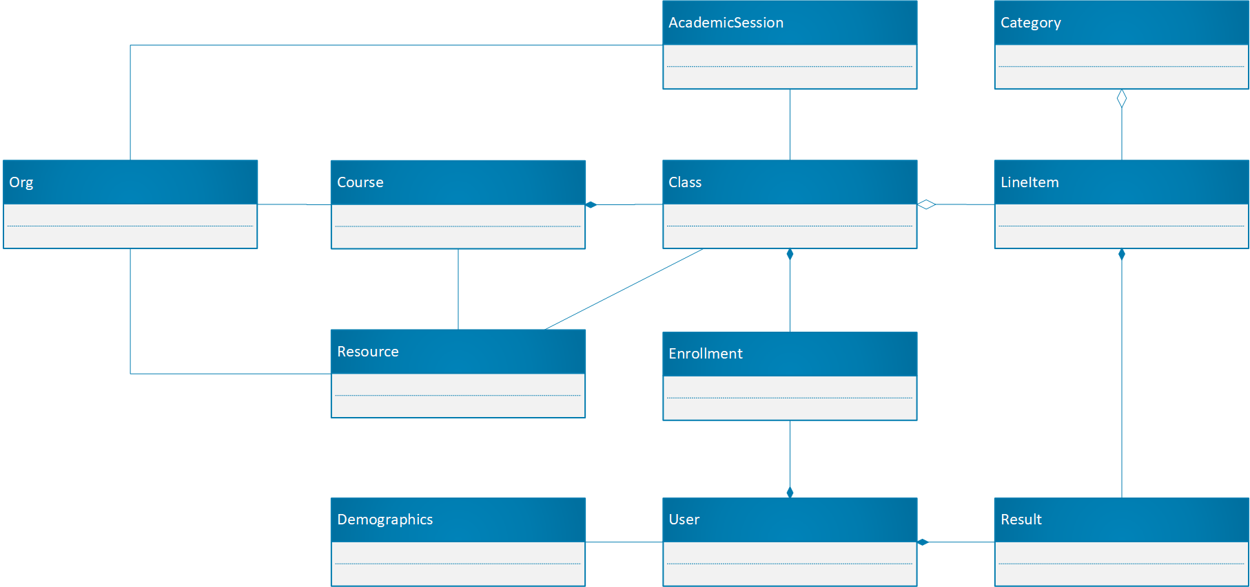
OneRoaster

Slide 24
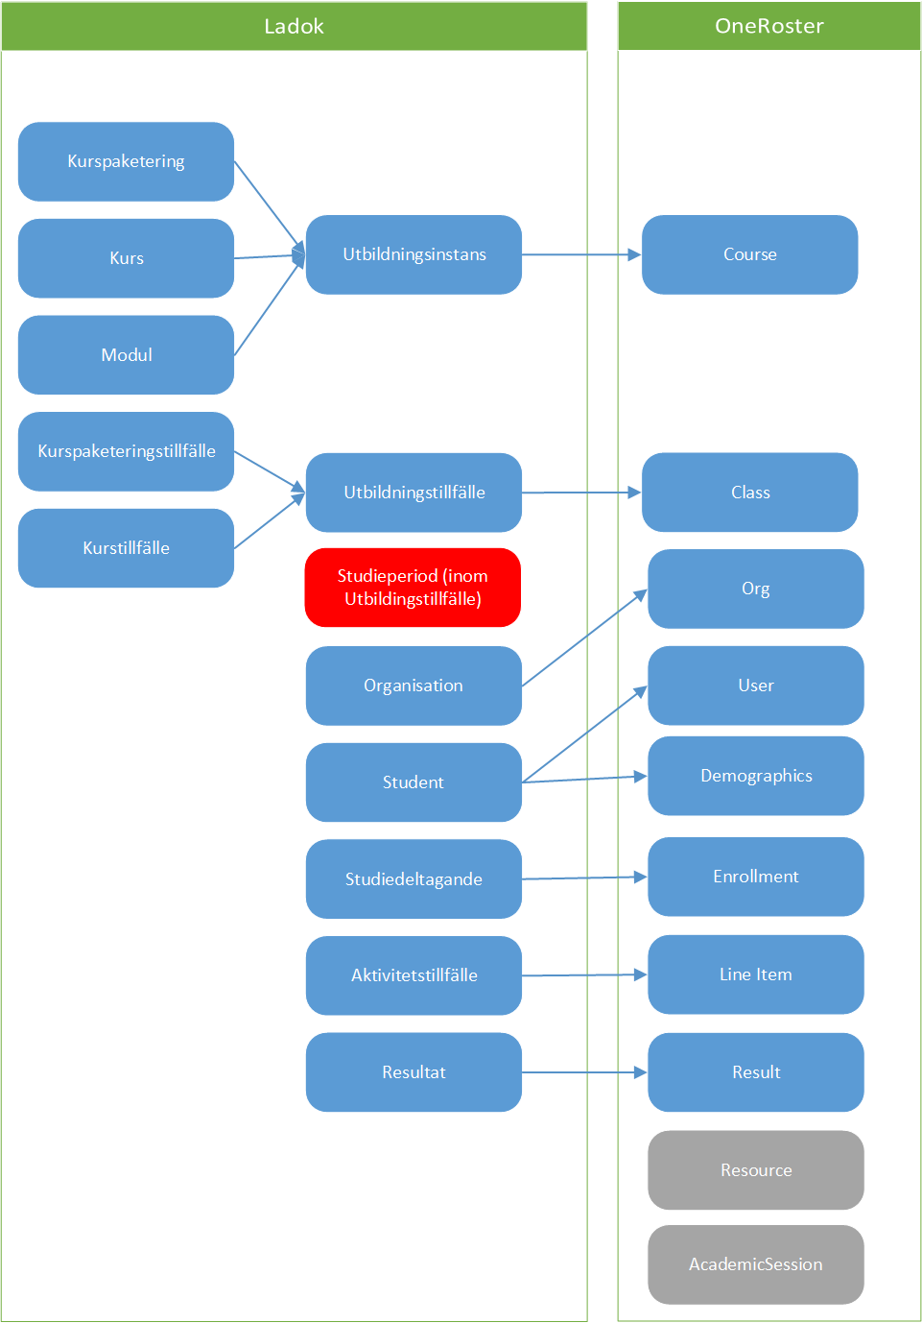
OneRoaster

